Slide 1
参考資料
公共施設経営に関する
取り組み事例
（鳥取市で講演した自治体）

Slide 2
事例１（浜松市）
民間貸付

Slide 3
事例２（浜松市）
機能集約（施設統合）と民間貸付

Slide 4
事例３（秦野市）
公民連携による公共施設マネジメント

Slide 5
事例４（秦野市）
学校を中心とした地域コミュニティ拠点

Slide 6
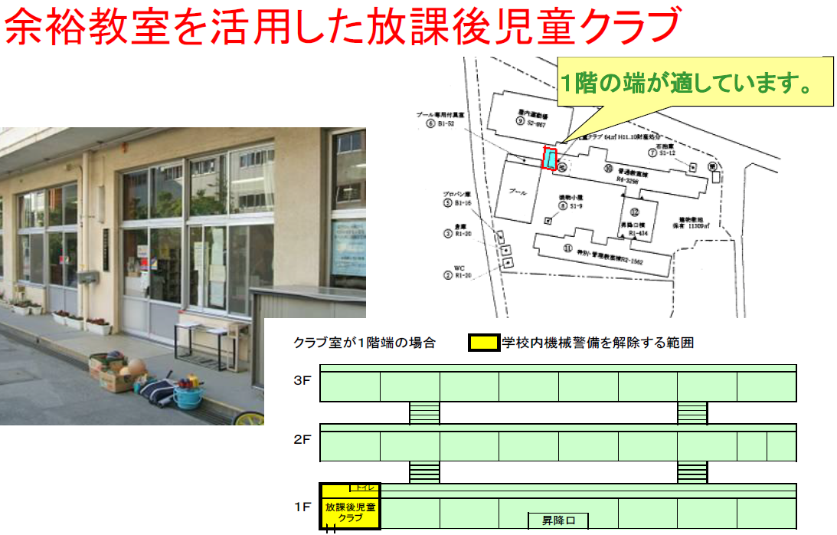
事例５（さいたま市）
学校の活用
稼働率の低い教室の有効活用

Slide 7
事例６（佐倉市）
図書館と学校との複合化

Slide 8
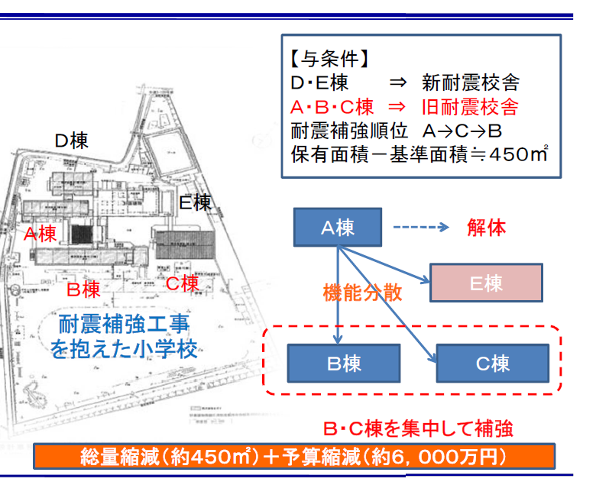
事例７（佐倉市）
耐震化と合わせた統合（集中化）

